Slide 1
تكاثر الحيوانات ودورات حياتها

Slide 2
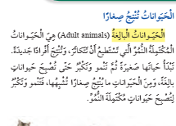

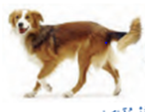
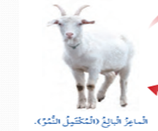
تتكاثر الحيوانات ويحدث لها عدة تغيرات في مراحل حياتها المختلفة

Slide 3

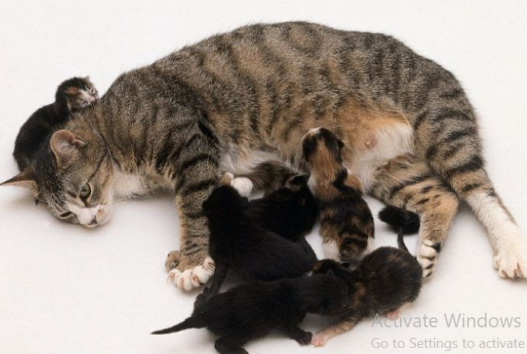

Slide 4
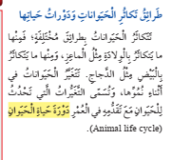

Slide 5
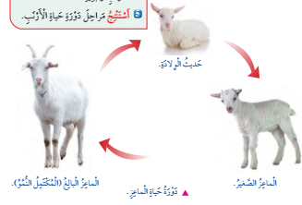
صغار تشبه آباءها(الماعز)
يتكاثر بالولادة

Slide 6
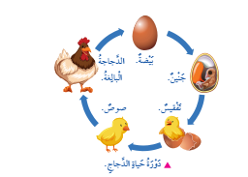
صغار لاتشبه آباءها(الدجاج)

Slide 7
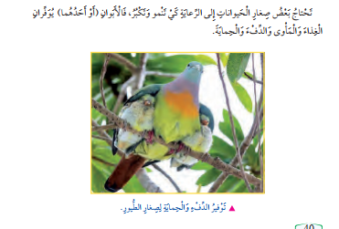
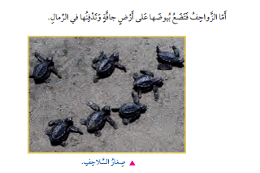
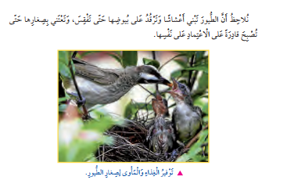
تحتاج بعض الصغار الى الرعاية كي تنمو وتكبر

Slide 8
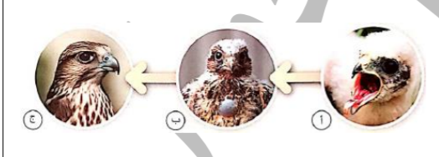
ما التغيرات التي حدثت لصغير الطائر في أثناء نموه؟

Slide 9
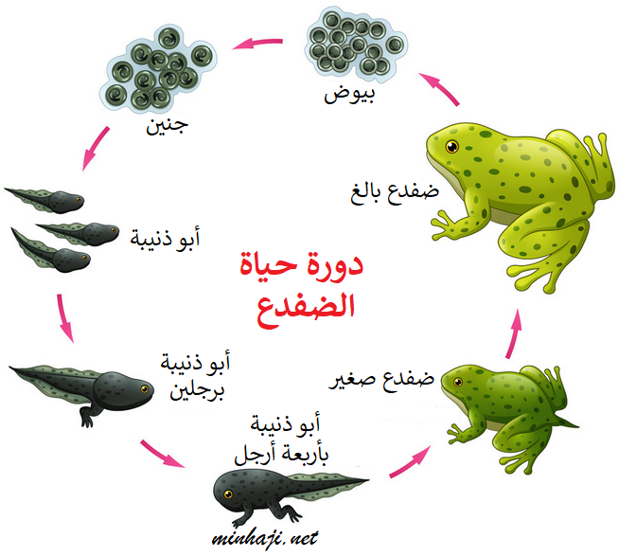
لكن مع استمرار نمو الصغار يحدث لها تغيرات فتصبح شبيهة لآبائها

Slide 10
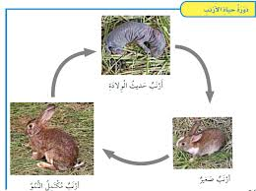
دورة حياة الأرنب

Slide 11
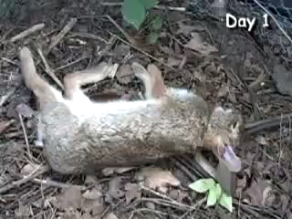
عندم ينمو ويكتمل نموه يتكاثر ثم يهرم ويموت ويتحلل ويصبح جزء من التربة

Slide 12
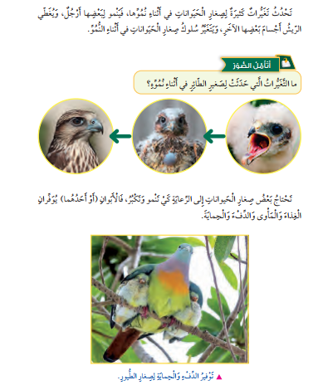

Slide 13
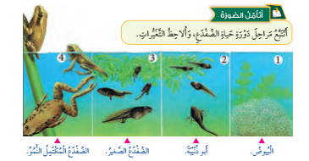
نشاط 1

Slide 14
نشاط 2
كيف تعتني الحيوانات في صغارها ؟

Slide 15
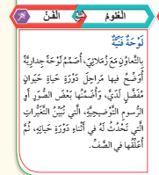
مهمة 1 صفحة 44الرجاء الرسم على دفتر العلوم

Slide 16
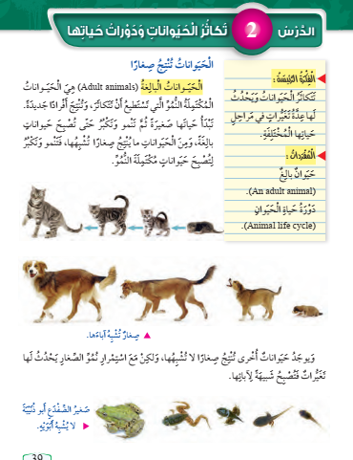

Slide 17
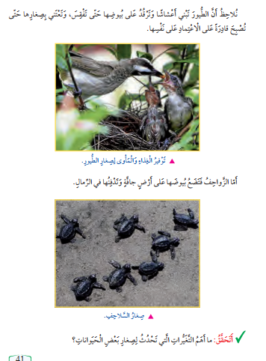

Slide 18
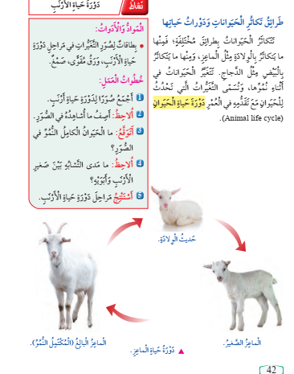

Slide 19
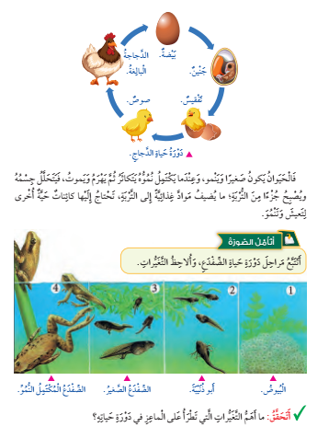

Slide 20
https://wordwall.net/resource/5685332/%D8%AA%D9%83%D8%A7%D8%AB%D8%B1-%D8%A7%D9%84%D9%83%D8%A7%D8%A6%D9%86%D8%A7%D8%AA-%D8%A7%D9%84%D8%AD%D9%8A%D8%A9-

